Slide 1
ONLİNE OLGU TEMELLİ ÖĞRENİM (ONLINE TASK-BASED LEARNING) OTURUMLARI
Dr. Öğr. Üyesi Selçuk Akturan
Dr. Öğr. Üyesi Bilge Tuncel

Slide 2
Online OTÖ kurs planı
Online Olgu Temelli Öğrenim Sunumu; 45 dk
Dr. Öğretim Üyesi Selçuk Akturan
Online OTÖ Yapılandırma ve Uygulama Örneği; 1 saat
Dr. Öğretim Üyesi Bilge Tuncel
Online OTÖ- grup çalışması; 1 saat 15 dk
Dr. Öğretim Üyesi Bilge Tuncel, Dr. Öğretim Üyesi Selçuk Akturan
Kurs değerlendirmesi ve kapanış; 30 dk

Slide 3
Sunum Planı
OTÖ ye neden ihtiyaç duyuluyor?
Eğitime etkisi nelerdir?
Online OTÖ’de süreçler neler?
Uzaktan (Online) OTÖ uygulamasında nelere dikkat etmek gerekiyor?
Online OTÖ’de eğiticinin rolü ne?
Online OTÖ’yü nasıl değerlendirelim?

Slide 4
Başlarken...
Online olarak, olgu temelli klinik karar verme süreçlerine yönelik beceri kazandıran bir modülde ne/nasıl bir içerik/süreç olmasını beklersiniz? (2 dk)

Slide 5
SPICES Modeli
Student-centered vs Teacher-centered
Problem-based vs Subject-based
Integrated vs Discipline-based
Community-based vs Hospital-base
Elective vs Standard program
Systematic vs Opportunistic
Harden RM, Sowden S. Educational strategies in curriculum development: The SPICES model. Med Educ 1984;18:284-297.

Slide 6
Olgu temelli öğrenim (OTÖ) Eğitime Etkisi
Harden RM, 1988 tarafından tanımlanmıştır,
Klinik dönemde disiplin temelli yaklaşım;
OTÖ ile disiplinler arası bilgi entegrasyonu sağlanabilir.
Sorunu/vakayı/senaryoyu analiz etme, yorumlama, çözümler önermek,
Klasik sistemdeki hastane odaklı eğitim, iyi yapılandırılmış senaryolarla toplum odaklı eğitime dönüştürülebilir.
Notes:
İlk olarak 1988 de Harden tarafından tanımlanmıştır (Association for the Study of Medical Education in Bristol, in September 1988).
Öğrencilerin bir vaka, olgu üzerinden multidisipliner bir yaklaşımla, bilgileri arasında entegrasyonu sağlaması amaçlanır.
Sorunu analiz etme, yorumlama ve ikna edici çözümler önermek için yüzleşme durumu ortaya çıkar.
Klinikte disiplinler arası bilgi entegrasyonu geliştirmek ana amaçtı.
Dundee Üniversitesi Tıp Fakültesi (komite odaklı, entegre sistem içerisinde küçük grup çalışmalarını, ödeve dayalı bağımsız öğrenme metotlarını ilk uygulayan fakülte, 1973) klinik eğiticilerinin 97 de yayınladıkları çalışmalarında, öğrenciler ilk 3 yıl entegre bir sistemde yetişseler bile kliniğe geçişlerinde disiplin odaklı (ortopedi stajı vb.) bir sistem mevcutsa bilgilerin entegrasyonu yeteneklerinin azaldığını belirtmişlerdir.
Dundee’de sistem 1995 de klinik dönemde OTD metoduyla eğitime verilmeye başlanmıştır.

Slide 7
OTÖ eğitime etkisi
PDÖ sonrasında uygulanacak OTÖ ile disiplinler arası entegrasyon, bilgilerin geri çağırılması çok daha kolay olacaktır.
OTÖ öğrencinin kendi başına öğrenmesini, problem çözmesini teşvik eder.
Öğrencilerin klinik akıl yürütme/karar verme yetkinliklerini artırır.
Disiplin odaklı eğitimin bilgiyi geri çağırma üzerindeki negatif etkisini aza indirir.

Slide 8
Örneğin; Anemi
Hastalık durumları/çekirdek hastalıklar
Ben şimdi ne yapacağım, nasıl bir yol izleyeceğim?
Malnutrisyon Megaloblastik anemi Demir eksikliği anemisi Alt gastrointestinal kanama Üst gastrointestinal kanama Hemoglobinopatiler Lösemiler Aplastik anemi Kan ve ürünleri transfüzyon kompl. Hemolitik anemi …
Profesyonel yetkinlikler
DSSB bağlamında değerlendirme
İşbaşında

Slide 9
KTÜ Tıp Fakültesi Mezuniyet Öncesi Eğitim Çıktıları
Profesyonellik
Tıbbi Bilgi ve Kanıta Dayalı Tıp
Hekimlik Uygulamaları
Sağlık Savunucusu
Araştıran ve yaşam boyu öğrenen
Toplum yönelimli hekimlik
Ekip çalışmasınının gerekliliklerini yerine getiren ekip üyesi
Sağlık koruyucusu
Yönetici/Yönetişimci
Bilim insanı
Sağlık eğiticisi
Topluma yön veren, toplum lideri
Mesleki ve etik değerlere sahip
Karar verici
Ulusal ve Uluslararası Başarı Odaklı
İletişim becerilerine sahip
Sağlık hizmeti sunucusu; ‘Hekim’
Mesleki ve etik değerler bağlamında, araştıran ve yaşam boyu öğrenen, problem çözme becerisine sahip, temel hekimlik uygulamalarını bütüncül bir yaklaşımla sergileyen yetkin
‘HEKİM’
Olgu/Senaryo
Eğitim çıktılarına nasıl ulaşırım?
Nasıl Desteklerim?

Slide 10
OTÖ- Refleksiyon- deneyim dengesi
(iş temelli yan öğrenme)
(Olgu Temelli öğrenme)
(Ezberleyerek öğrenme)
(Sınıfta öğrenme)
Notes:
4.1.3 Action and reflection
We have described above the importance of learning from experience. Usher (1986a) has emphasised how important reflection is, as the activity that links experience with learning.
“Learning takes place,” suggest Marsick and Watkins (1990) “through an ongoing dialectical process of action and reflection”. The relation between action and reflection in different approaches to learning is shown in Figure 3. Incidental learning, such as occurs in on-the-job learning, is rich in action but may be low in reflection. Tasks are often done routinely - the learners behave almost like robots. Classroom, or formal, learning is frequently high in reflection but low in action. Task-based learning offers action and reflection. In contrast, rote learning is low in action and in reflection.

Slide 11
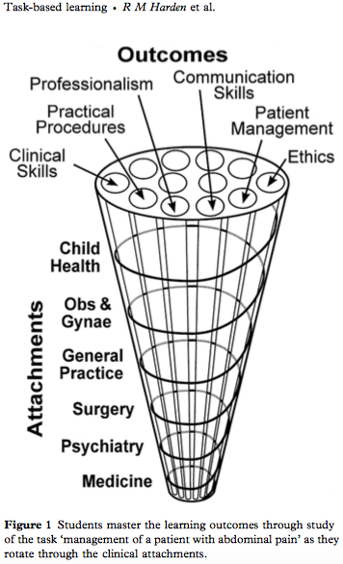
OTÖ; çıktıların çeşitliliği

Slide 12
Online OTÖ; senaryo hazırlık süreci
Staj Bloğu Komisyonu tarafından 3 kişilik ‘OTÖ Komisyonu’nun belirlenmesi
Eğitim-Öğretim yılı başında, blokta yer alan anabilim dallarından yıl içerisinde uygulayacakları OTÖ başlıklarını istenir,
Tıp Eğitimi AD’nın önerdiği Online-OTÖ basamakları doğrultusunda senaryolar hazırlanır,
Notes:
Yukarıdaki eşleştirmenin söyledikleri:
klinik ders / oturum başlıklarınızı “malnutrisyon”, “megaloblastik anemi” veya “aplastik anemi” şeklinde belirlemek yerine daha bütüncül bir yaklaşımla, örneğin “anemi ile gelen hastanın değerlendirmesi ve tedavi planın oluşturulması” şeklinde koyunuz. Dersin içeriğinde ÖnT kodu almış bir hastalığın tanı ve tedavisini genel hatlarıyla ele alınız, ayrıntıya girmeyiniz.
“Anemi” ile ilgili bir olguya dayalı öğrenme veya değerlendirme (fakültelerin yaptığı sınavlarda veya TUS’ta) etkinliğini ÖnT kodu almış “aplastik anemi” yerine TT‐K almış “demir eksikliği anemisi” veya TT‐K‐İ kodu almış “malnutrisyon” üzerinden planlayınız. Bu oturumun içeriğini tanı, tedavi, koruma ve izlemi kapsayacak şekilde belirleyeniz; sınavlarda tanıyı, tedaviyi, korumayı veya izlemi planlamaya yönelik üst düzey sorular sorunuz.
Yine, ÖnT kodu almış “aplastik anemi”, “hemolitik anemi” veya “lösemi” olgusunun kullanıldığı bir değerlendirmede (soruda) tanı veya tedaviyi planlamaya yönelik sorular sormayınız. Bu hastalıklar daha çok anemi ile gelen bir olguda ön tanıda, ayırıcı tanıda hangi hastalıklar düşünülür türü soruların seçeneklerinden birisi olarak yazınız.
“Aneminin” eşlik ettiği acil bir durumun değerlendirmesinde T‐A kodu almış alt veya üst gastrointestinal kanama olgusunu kullanınız.

Slide 13
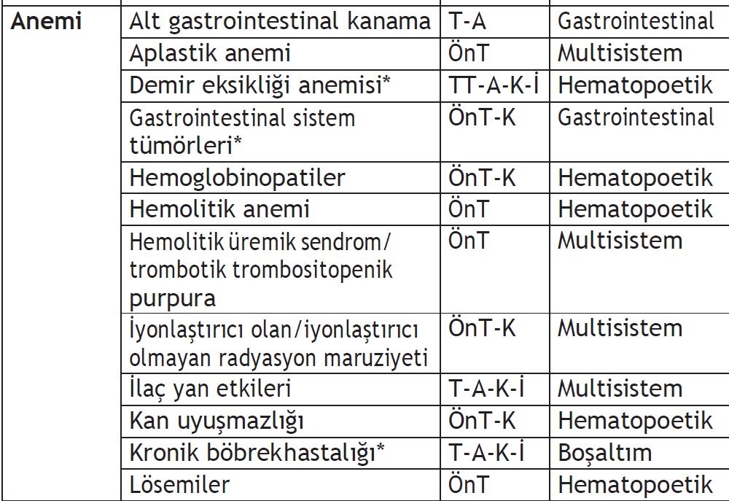
Online OTÖ; senaryo hazırlık süreci
Olguyu seçerken; 1. Karşılaşma olasılığı? 2. Öğrenmeye odaklanmayı sağlıyor mu? 3. İçerik zenginliği?
Notes:
Semptomlar ve durumlar listesinden bir konuyu seçin.
Specifiying the Task
When specifying or selecting the tasks that will be used as the focus for the learning, consider three things; access, focus, and context.
Does the student or trainee have access to the task?
How does the task provide a good focus for learning?
The specific knowledge, skills and attitudes in the area of study,
General principles relating to the topic,
A basic understanding of the topic, including the basic medical science,
Generic or transferable skills, e.g. communication skills, management skills.
What is the context of the education and training? (hospital ward, the hospital outpatient clinics, or the practical laboratory)

Slide 14
Online OTÖ; senaryo hazırlık süreci
“Anemi” ile ilgili bir olgu temelli öğrenme etkinliğinde;
Öğrenim düzeyi yüksek, ÖnT spektrumu geniş başlıklar/semptomlar belirleyin;
ÖnT kodu almış “aplastik anemi” yerine TT‐K almış “demir eksikliği anemisi” üzerinden planlayın.
Oturumun içeriğini belirlenen basamaklar üzerinden yapılandırın; 8-9 basamak,
İçeriği belirlerken üst düzey sorular sorunuz;
öğreneni bi tık zorlasın, düşünmeye/tartışmaya sevketsin…
Hedeflenen klinik tanının düzeyine uygun senaryo oluşturun;
ÖnT kodu almış “hemolitik anemi”ye yönelik hazırlanan senaryoda tanı veya tedaviyi planlamaya yönelik sorular sormayınız/basamakları yapılandırmayınız.
Notes:
Yukarıdaki eşleştirmenin söyledikleri:
klinik ders / oturum başlıklarınızı “malnutrisyon”, “megaloblastik anemi” veya “aplastik anemi” şeklinde belirlemek yerine daha bütüncül bir yaklaşımla, örneğin “anemi ile gelen hastanın değerlendirmesi ve tedavi planın oluşturulması” şeklinde koyunuz. Dersin içeriğinde ÖnT kodu almış bir hastalığın tanı ve tedavisini genel hatlarıyla ele alınız, ayrıntıya girmeyiniz.
“Anemi” ile ilgili bir olguya dayalı öğrenme veya değerlendirme (fakültelerin yaptığı sınavlarda veya TUS’ta) etkinliğini ÖnT kodu almış “aplastik anemi” yerine TT‐K almış “demir eksikliği anemisi” veya TT‐K‐İ kodu almış “malnutrisyon” üzerinden planlayınız. Bu oturumun içeriğini tanı, tedavi, koruma ve izlemi kapsayacak şekilde belirleyeniz; sınavlarda tanıyı, tedaviyi, korumayı veya izlemi planlamaya yönelik üst düzey sorular sorunuz.
Yine, ÖnT kodu almış “aplastik anemi”, “hemolitik anemi” veya “lösemi” olgusunun kullanıldığı bir değerlendirmede (soruda) tanı veya tedaviyi planlamaya yönelik sorular sormayınız. Bu hastalıklar daha çok anemi ile gelen bir olguda ön tanıda, ayırıcı tanıda hangi hastalıklar düşünülür türü soruların seçeneklerinden birisi olarak yazınız.
“Aneminin” eşlik ettiği acil bir durumun değerlendirmesinde T‐A kodu almış alt veya üst gastrointestinal kanama olgusunu kullanınız.

Slide 15
Online OTÖ; senaryo hazırlık süreci
Paydaşların bir araya gelmesi; online veya yüzyüze…
Anemi için;
Hematoloji
Gastroenteroloji
Genel Cerrahi
Klinik Farmakoloji
Kardiyoloji
Notes:
Amaç daha sağlıklı ve iyi planlanmış bir senaryo ile hedeflere ulaşmak.
Bir olgu için gerekli asgari bilgiler;
İçerik alanı
Anahtar öğrenme konuları
Aşağıdakileri açıklayan açılış saptamaları;
1-Bu olguyu seçme gerekçesi
2-Temel kurallar
3-Öğrenenden beklenenler
Sorulacak anahtar sorular
Pekiştirici kapanış vurguları;
1-Ne öğrenildi
2-Bu bilgiler başka durumlarda nasıl kullanılabilir.

Slide 16
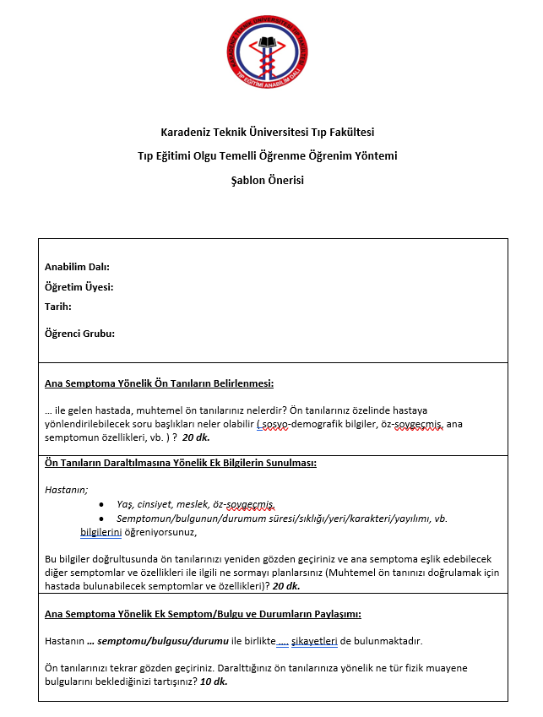
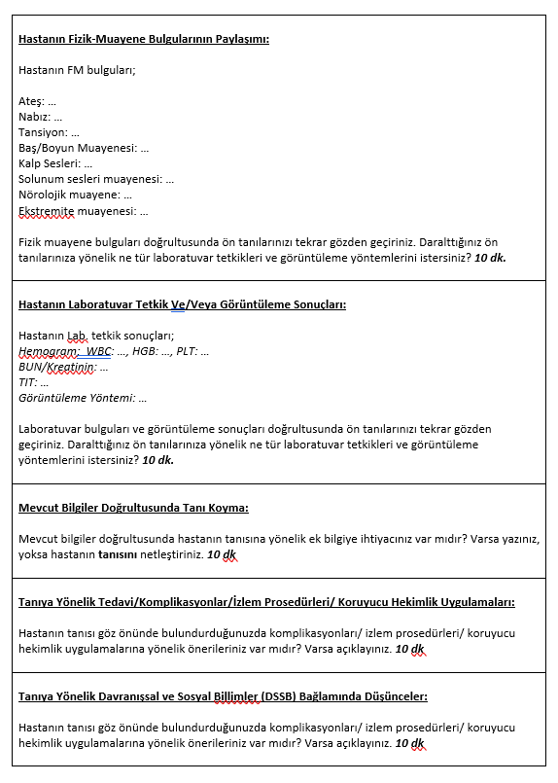
Online OTÖ; senaryo hazırlık süreci; şablon

Slide 17
Online OTÖ uygulamaya hazırlık süreci
Komisyon şekil ve yapı uyumluluğu bakımından senaryoları değerlendirir
Uygun olanların sistem havuzunda yer almasını onaylar,
Hazırlanan OTÖ’ler için;
- öğrenci gruplandırma işlemleri (eğiticilerin vereceği bilgiler doğrultusunda;
önerilen 1 eğitici için 2 grup/en fazla 15 er öğrenci),
- grup temsilcilerinin tayini,
- eğiticilerin ‘yönetici’ olarak atanması,
- Zoom linklerinin ayarlanması
koordinatörlük tarafından yapılacaktır
Notes:
,

Slide 18
Online OTÖ; uygulamaya süreci
Ortalama 3 ders, 2.5 saat.
8 basamaktan oluşur (1 basamak daha ekleme imkanınız var).
Yönetici(ler) uygulamadan önce basamakların süresini MEDU üzerinden belirleyebilir, uygulama sırasında değişmez.
Bir grup yöneticisi (sözcü) belirlenir.
Grup sözcüsü ekibin görüşlerini paylaşır, eğitici ile iletişime geçer.
Grup Yöneticisi diğer öğrencileri online çalışma ortamına (oda) kabul eder,
Eğitici sorumlu olduğu gruplara bağlanıp süreç hakkında bilgi verir
Eğitici basamakları başlatır,
Grup yöneticisi basamaklara ilişkin grup içi tartışmalardan çıkan görüşleri cevap bölümüne yazar
Eğitici belirli aralıklarla grupları online olarak ziyaret eder ve yardıma ihtiyaçları olup olmadığını sorar
Devam ediyor…

Slide 19
Online OTÖ; uygulamaya süreci
Eğitici basamaklara geçişi başlatmada yetkilidir. Diğer basamağa geçmeden önce grupların cevaplarını inceler ve değerlendirir.
Süre öğrenci ekranlarında görünmekle birlikte belirli aralıklarla grup odalarına yapılacak online ziyaretlerde sürenin önemi vurgulanmalıdır.
Tüm OTÖ basamakları bittiğinde eğitici senaryoyu birkaç dakika ile özetler ve öğrencilerin (varsa) soruları cevaplandırılır. (önerilen süre 10 dk)
Değerlendirme bölümüne geçilir. Her öğrenci güvenli bir şekilde değerlendirmesini yapar, değerlendirmeler komisyon tarafından görülebilir. Eğitici de grubu değerlendirebilir.

Slide 20
Online OTÖ; eğiticinin rolü
OTÖ oturumunun senaryosunu/ uygulama planını oluşturmak,
OTÖ öğrenim hedeflerini çıktılar/yeterlikler bağlamında belirlemek,
Eğitim materyallerini belirlemek; textbook bölümü, guideline, makale, raporlar, ilgili internet sitesi uzantıları, video, fotoğraf vb. görseller
Oturumu yönetmek ve kolaylaştırmak,
Uygulanma sürecinde gruplara ulaşılabilir olmak; mesaj???, cep n. paylaşımı!!!
Öğrenim hedeflerinden sapma, süreçte tıkanma olduğunda müdahelede bulunma,
Grubu değerlendirmek,
Notes:
4.2.3 Extendedroleoftheteacherortrainer
TBL allows the teacher or trainer to make more efficient use of time. This is particularly important when the teacher faces increasing or competing demands - for patient care, research or teaching. Teachers may have different roles in TBL:
❑ Plantheeducationalprogramme-clarifytheaims and objectives, identify the tasks.
❑ Develop resource material to support the learners.
❑ Manage and facilitate the educational
programme.
❑ Supervise the learner on-the-job.
❑ Act as resource person for one aspect of the subject.
❑ Assess the learner’s performance.
One teacher or trainer need not take on all the roles. Planning and development of the programme can be undertaken by one lecturer for a number of students or trainees. The return on time invested in this way may be that students become better able to take more responsibility for their own learning, and place fewer demands on the teacher for formal instruction. Another teacher might be responsible for on-the-job supervision. Others could act as resource staff, covering specific areas of the subject and available for consultation as required.
4.2.4 Efficientuseofstudent􏰃sortrainee􏰃stime
Clinical experiences can be rich learning opportunities. They require, however, a significant investment in time from the student. TBL helps maximise the benefit from the student’s investment of time. What is expected of the students, as they face the tasks, is clearly indicated. If the student confronts the same task on more than one occasion, additional or more advanced objectives can be executed on the second or subsequent occasions. Students are encouraged to generalise beyond the clinical task to other situations, using the task as a framework or mental model on which to build.
TBL helps the student or trainee to take responsibility for their own learning, and build (using the model provided) on what they know to move from the known to the unknown.

Slide 21
Online OTÖ; eğiticinin rolü
Oturumlarda kullanılacak eğitim materyallerinin belirlenmesi/oluşturulması;
Video role play (kimler?, senaryo?, ücret?)
(Hasta ile izin şartıyla) yapılan görüşmelere ilişkin materyaller,
Olgu ile ilgili PAAC grafisi, EKG, CT görüntüsü, vb. materyaller
Video, fotograf, vb. görseller,

Slide 22
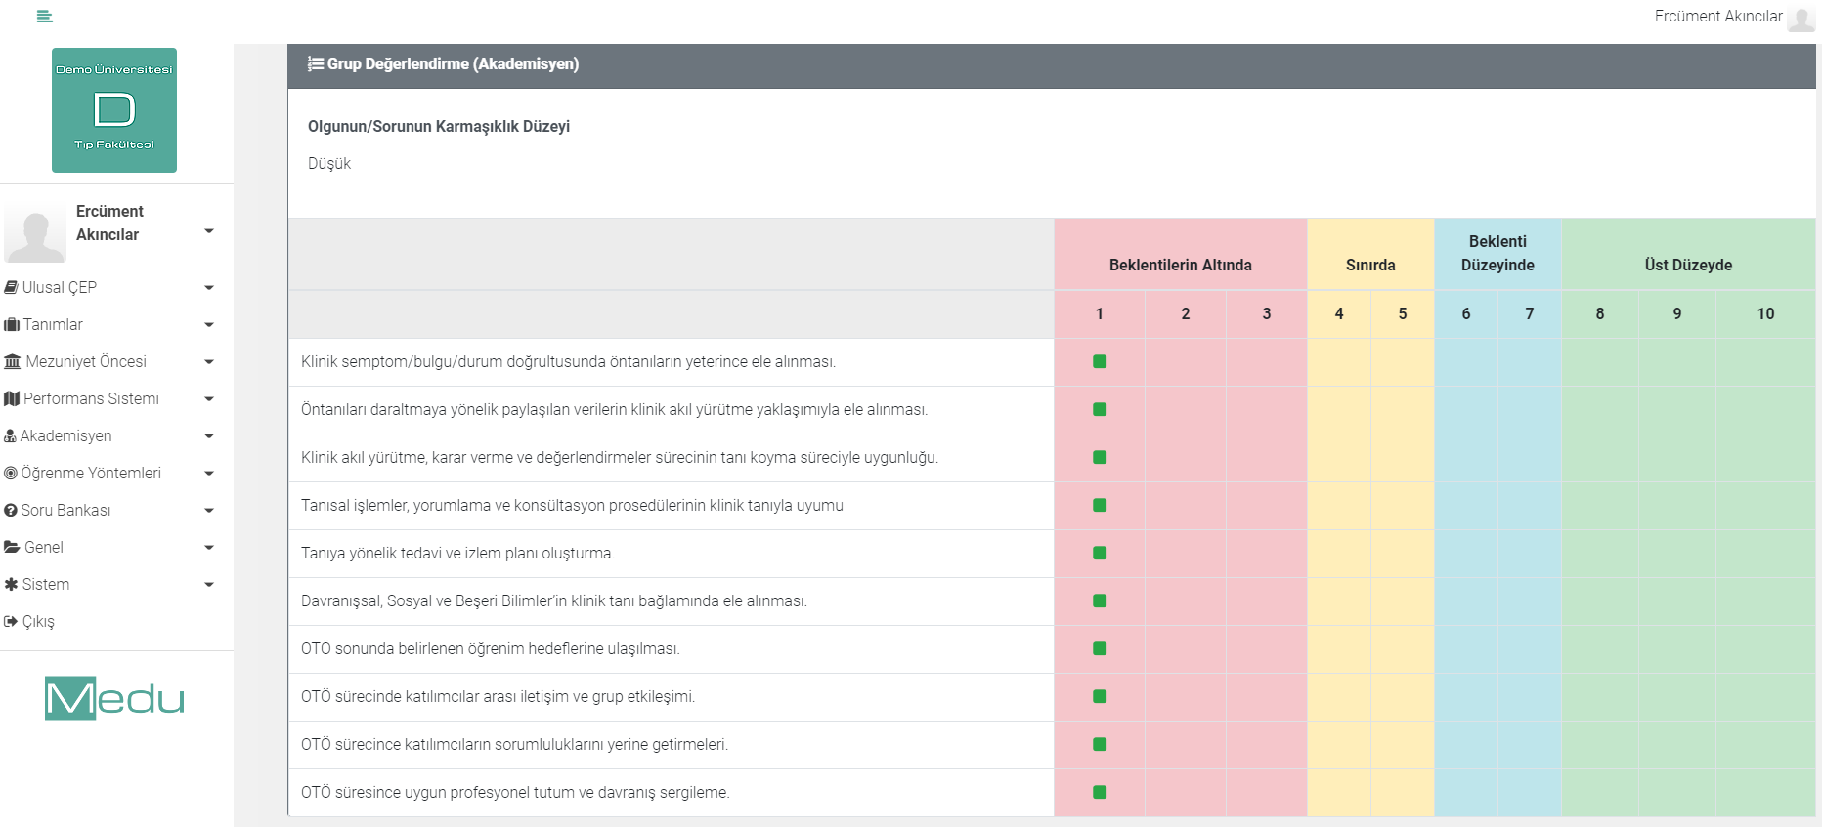
Değerlendirme

Slide 23
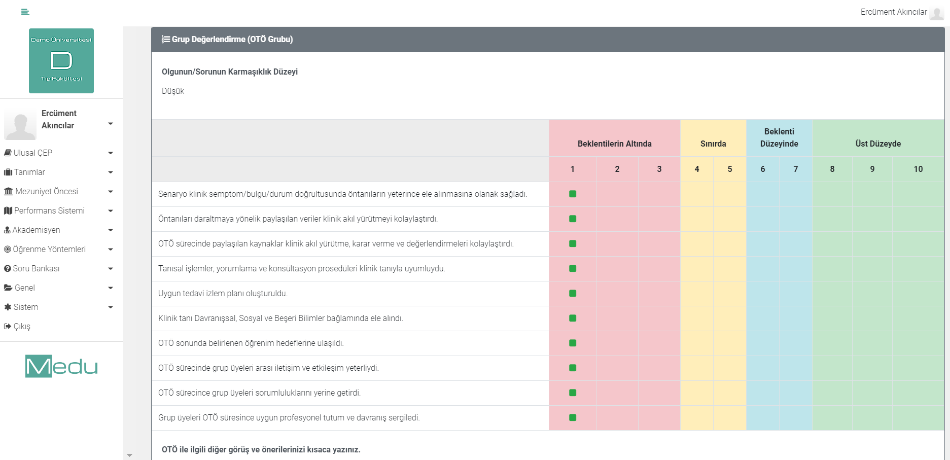
Değerlendirme

Slide 24
Online OTÖ Yapılandırma ve Uygulama Örneği
Dr. Öğr. Üyesi Bilge Tuncel

Slide 25
Hazırlık için 10 dk mola
Grup çalışması
2 grup
3’er kişi; 1 eğitici, 2 öğrenci (1 grup temsilcisi)

